Slide 2
How to wow your students

Slide 3
How to wow your students

Slide 7
Слова. Words don’t come easy to me
Частотные слова 1-2
Глаголы 1-2
3.Частотные фразы 2-3
4.Словообразование3-4
5.Фразовые глаголы 4-5

Slide 8
Пять техник расширения словарного запаса
Контекстный подход (Extra English, DivEng)
Визуально-кинестетический
Эмоции (Extra English, DivEng)
Не учи то, что можно понять (английский- это система. 3 времени, 3 основных глагола, 3 окончания)
5. Эффект подмены ( Привязывай новые знания к старым увлечениям)

Slide 9
С какими языковыми материалами работать?
Диалоги (главное озвученные- Extra English, DivEng)
Песни
Подкасты https://vk.com/@benedict_club-top-10-podkastov-dlya-izucheniya-angliiskogo
Адаптированные и неадаптированные книги
Видео – лекции ( в первую очередь TED от англ. technology, entertainment, design)
Интервью
Ток-шоу, реалити шоу
Новости
Сериалы Фильмы

Slide 13
Грамматика- инструмент с помощью которого вы доносите смысл до вашего собеседника.
Грамматика в английском- это набор конструкций (паттернов), в которых зашифрованы смыслы. Смыслы которые соотносятся с их (носителей) пониманием мира, их видением мира.
Учитесь сопоставлять конструкции с их смыслами - эмоциями и сценариями, которые они передают.
Тренируйтесь узнавать зашифрованные смыслы, начинайте самостоятельно шифровать смыслы в грамматические конструкции.

Slide 14
Грамматика- инструмент с помощью которого вы доносите смысл до вашего собеседника.
Тогда грамматика превращается не в набор правил, а в набор действий. Вы становитесь “выбирателем” того: что вы хотите донести до собеседника, что хочет услышать ваш собеседник
Тогда вы перестаете зубрить правила
Вы начинаете учиться думать на английском (их мыслями, их эмоциями, их конструкциями)
Вы познаете как язык отражает картину мира говорящего, менталитет нации.
I can do it I will do it I’m going to do it I’m doing it
I’ve done it

Slide 15
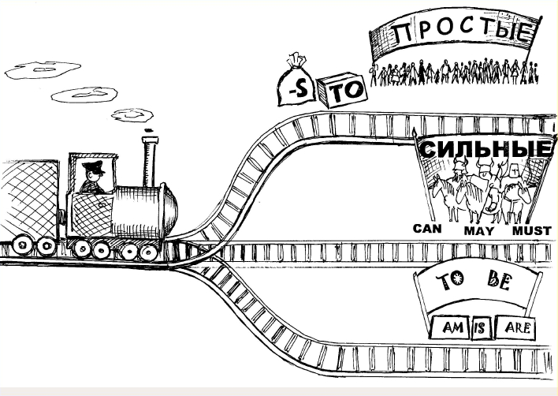

Slide 17
Energy/кураж

Slide 18
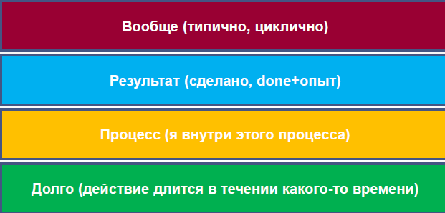

Slide 21
5 ТИПОВ

Slide 23
https://vk.com/extraenglish_nsk

Slide 24
https://vk.com/extraenglish_nsk

Slide 25
DivEng

Slide 26
Bubba’s Food

Slide 34
https://vk.com/mishkie

Slide 36
https://effortlessenglishclub.com/

Slide 37
https://vk.com/trendy.english

Slide 38
https://vk.com/id438426825

Slide 39
https://fabula-russia.ru/

Slide 40
https://kespa.ru/

Slide 41
https://kespa.ru/

